Slide 1

CHỦ ĐỀ D
ĐẠO ĐỨC, PHÁP LUẬT VÀ VĂN HÓA
TRONG MÔI TRƯỜNG SỐ
VĂN HÓA ỨNG XỬ
QUA PHƯƠNG TIỆN TRUYỀN THÔNG SỐ

Slide 2
BÀI 1
ỨNG XỬ CÓ VĂN HÓA KHI GIAO TIẾP QUA MẠNG

Slide 3

Theo em, mỗi người khi giao tiếp qua mạng có thể hiện văn hóa ứng xử của mình hay không?

Slide 4
HOẠT ĐỘNG 1
Hãy kể những gì em cho là thiếu văn hóa khi ở nơi công cộng:
Về ngôn từ, nói và viết
Về quần áo, vẻ ngoài
Về thái độ, hành vi

Slide 5

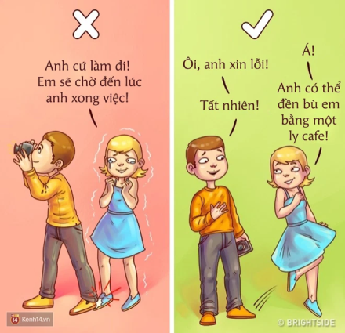
1. ỨNG XỬ CÓ VĂN HÓA Ở NƠI CÔNG CỘNG
Lời khuyên 1. Tôn trọng những người xung quanh
Khi đang giao tiếp với ai đó thì phải nhìn vào mắt người nói chuyện thể hiện sự tôn trọng.

Slide 6
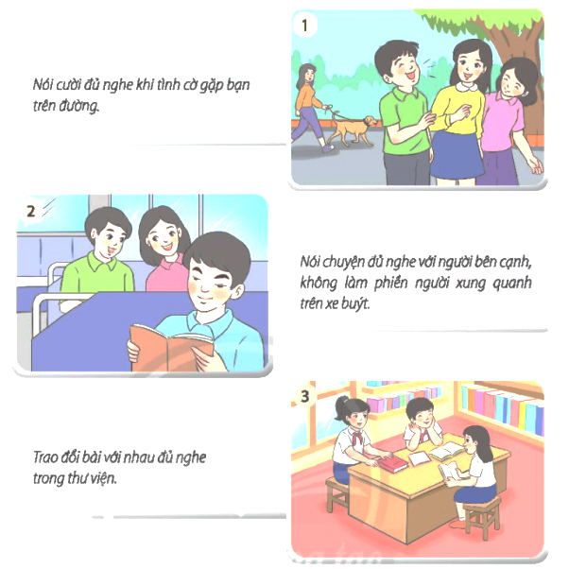
Khi đang ở cùng người thân, thầy cô, bạn bè mà nhận cuộc gọi thoại, chat hay tin nhắn và muốn trả lời ngay, hãy nói lời xin lỗi
Không làm phiền người xung quanh ở nơi công cộng.

Slide 7

Theo em, quy tắc ứng xử trên mạng có giống quy tắc ứng xử nơi công cộng không? Vì sao

Slide 8
2. ỨNG XỬ CÓ VĂN HÓA TRÊN MẠNG XÃ HỘI
Lời khuyên 2. Giữ gìn hình ảnh bản thân trên không gian mạng
Trên mạng không phải “lời nói gió bay”, những gì đưa lên mạng sẽ rất khó thu hồi được.

Slide 9
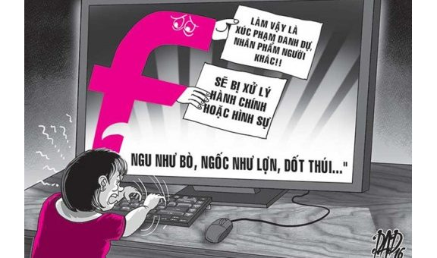
Lời khuyên 3. Hãy tử tế với người khác trên không gian mạng
- Không nói những lời thô lỗ, thiếu văn hóa, không xúc phạm người khác
- Không “bêu xấu” hình ảnh của người khác

Slide 10
HOẠT ĐỘNG 2
Trả lời các câu hỏi sau:
1) Khi nào thì nên dùng email, tin nhắn mà không viết lên trang mạng?
2) Thế nào là phép lịch sự khi trao đổi email, tin nhắn?
3) Em đã từng có những trải nghiệm đáng nhớ khi dùng email, tin nhắn hay chưa?

Slide 11
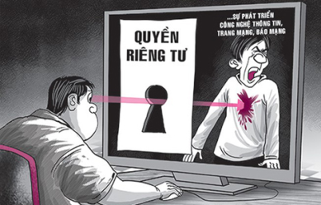
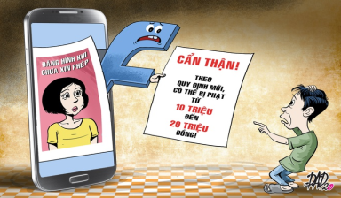
3. ỨNG XỬ CÓ VĂN HÓA KHI DÙNG EMAIL, TIN NHẮN
Lời khuyên 4. Tôn trọng quyền riêng tư của người khác
- Bạn tin tưởng em nên chia sẻ nhiều chuyện riêng tư. Em không nên chuyển tiếp email, tin nhắn, cuộc trò chuyện,… khi chưa được sự đồng ý của bạn.

Slide 12

Lời khuyên 5. Hãy lịch sự sớm trả lời email, tin nhắn
- Nếu đã kết bạn qua mạng hay cho ai đó thông tin để liên lạc với mình, hãy lịch sự trả lời một cách nhanh chóng mỗi khi nhận tin nhắn gửi tới đích danh em.
- Nếu không thể sớm trả lời, hãy báo đã nhận và hẹn trả lời sau, đừng bỏ đó qua lâu. Nếu không muốn trả lời, nên gửi email từ chối nhã nhặn.

Slide 13


Slide 14

Bài 1. Tại sao nói “Quy tắc ứng xử trên mạng cũng như quy tắc ứng xử nơi công cộng”?
Bài 2. Câu nói “Đừng làm với người khác những gì mà chính mình không muốn phải nhận” nhắc nhở ta điều gì?

Slide 15
Bài 3. Em hãy hco biết những quy tắc của mỗi cá nhân được nêu trong Điều 4 của Bộ quy tắc ứng xử trên mạng xã hội mà Bộ Thông tin và Truyền thông ban hành ngày 17/6/2021
Bài 4. Nếu bạn em đăng lên mạng một tấm ảnh có hình em mắt nhắm, biểu cảm khuôn mặt rất khó coi thì em nghĩ gì và sẽ làm gì?

Slide 16

Câu 1. Em cần lưu ý điều gì khi sử dụng phương tiện truyền thông số nơi công cộng?
Câu 2. Em cần lưu ý điều gì khi sử dụng mạng xã hội: đối với chính mình; đối với người khác?
Câu 3. Khi sử dụng email, tin nhắn, em cần lưu ý gì về sự riêng tư, về phép lịch sự?

Slide 17

CHÀO TẠM BIỆT
CÁC EM!

